Slide 1
4
Impactos
de
Beber e fumar
Felipe Martins & Caio Righetto

Slide 2

Sobre a base de dados
A base de dados utilizada é a ‘‘Smoking and Drinking Dataset’’;
Ela contém informações gerais sobre os organismos de indivíduos que bebem e fumam (ou não);
Os dados foram coletados a partir do serviço Nacional de Saúde Pública da Coreia do Sul.

Slide 3

São 24 colunas ao todo, com mais de 900.000 registros
- sex
- age
- height
- weight
- sight_left
- sight_right
- hear_left
- hear_right
- SBP
- DBP
- BLDS
- tot_chole
- HDL_chole
- LDL_chole
- triglyceride
- hemoglobin
- urine_protein
- serum_creatinine
- SGOT_AST
- SGOT_ALT
- gamma_GTP
- SMK_stat_type_cd
- DRK_YN
Referente ao status de fumante do indivíduo
Referente ao status de bebida (se bebe ou não)

Slide 4
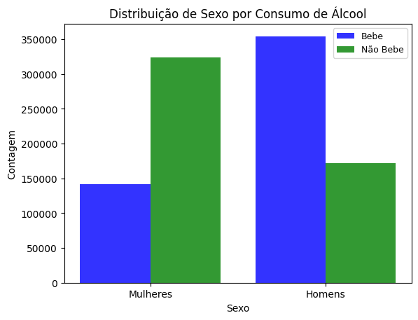
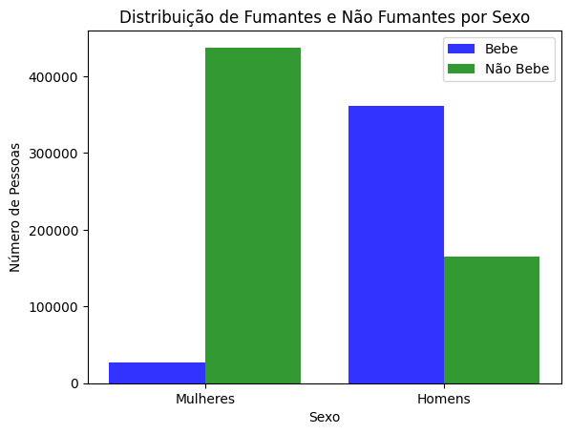
EDA

Slide 5
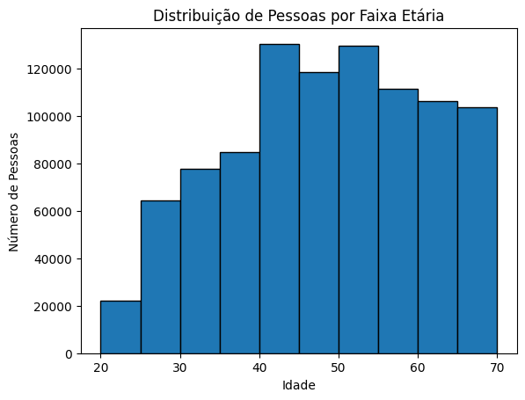
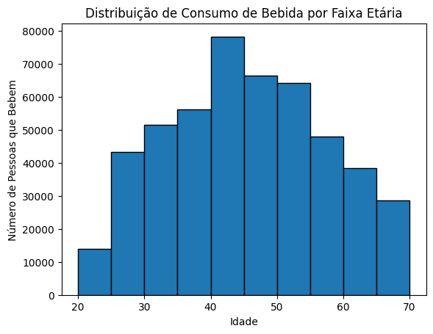
EDA

Slide 6
Modelos usados
Objetivo
Regressão Logística
Para prever se a pessoa bebe ou não
Treinar modelos para perceberem e identificarem quais as marcas mais significativas que estão naqueles que fumam ou bebem
CatBoost Classifier
Para prever se a pessoa bebe ou não
Comparar os resultados
Determinar qual modelo se saiu melhor

Slide 7




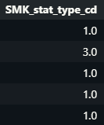
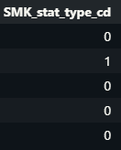
Tratamento dos Dados
Coluna ‘‘DRK_YN’’
Coluna ‘‘SMK_stat_type_cd”
Coluna ‘‘sex’’

Slide 8

Regressão Logística
O modelo de Regressão Logística foi usado para classificar se uma pessoa bebe ou não;
Foi usada a biblioteca Logistic Regression do Scikit Learn;

Slide 9
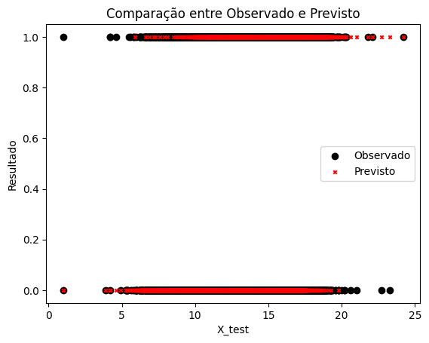
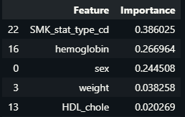
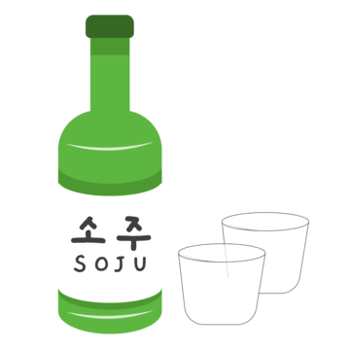
Regressão Logística

Slide 10
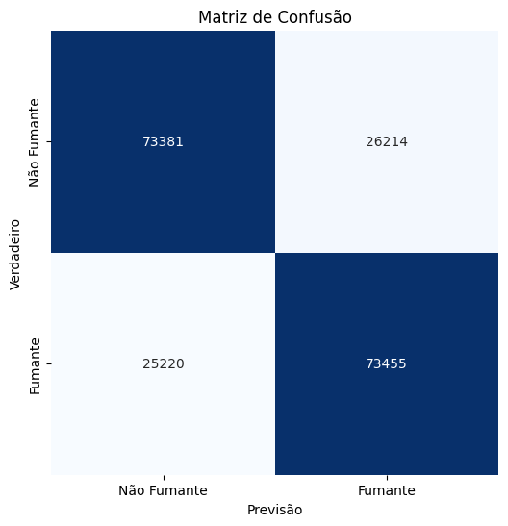
Catboost Classifier
O catboost classifier é baseado em árvores de decisão impulsionadas por gradientes.
Durante o treinamento, são construídas consecutivas árvores de decisão, cada árvore é construída com uma perda menor do que a anterior.

Slide 11
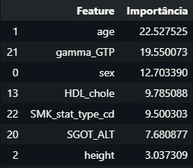
Catboost Classifier
A Gama-GT é uma enzima que é muito presente no fígado, quem consome muito álcool têm níveis mais altos dela
Um valor elevado de colesterol alto pode ser associado ao consumo regular de álcool
A ALT é é outra enzima que é muito presente no fígado, principalmente em quem tem o fígado gorduroso

Slide 12
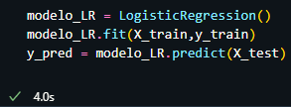
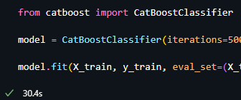
Comparação dos resultados
Regressão Logística
VS
Catboost
Acurácia: 71%
Features importantes menos coerentes
Executa mais rápido
Acurácia: 74%
Features importantes mais coerentes
Executa mais devagar

